Slide 2
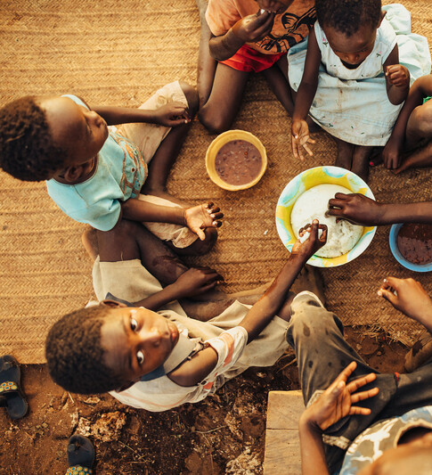
Extreme Armoede
Wereldwijd leven 648 miljoen mensen onder de armoede grens van € 2,15 per dag.
Van dit aantal zijn meer dan de helft kinderen.

Slide 3
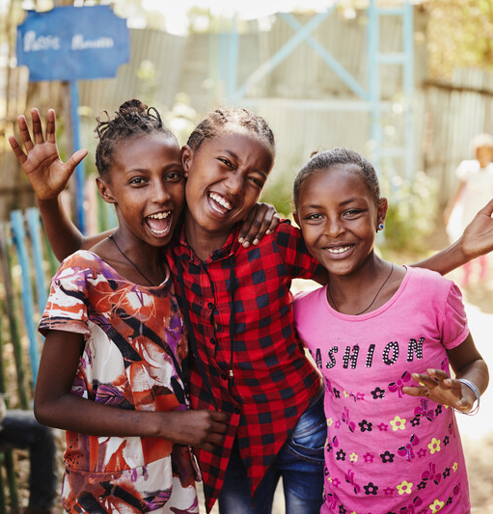
Kinderen hebben rechten
Ieder kind verdient het om gekend, geliefd en beschermd te zijn.
Zij hebben recht op een gezonde ontwikkeling en een hoopvolle toekomst.

Slide 4
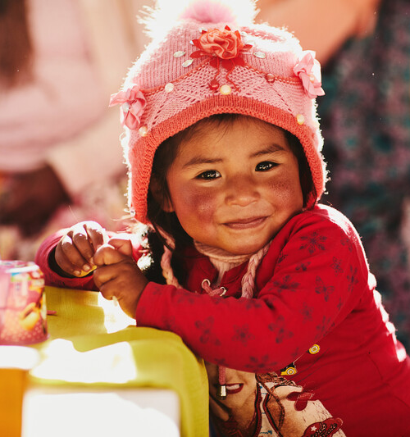
Kindontwikkeling
De sponsoring richt zich op de individuele ontwikkeling van een kind binnen zijn of haar culturele context.
Een kind krijgt ondersteuning op: cognitief, geestelijk, sociaal-emotioneel en fysiek vlak.
Er worden wereldwijd vanuit Compassion 2.3 miljoen kinderen gesponsord.

Slide 5
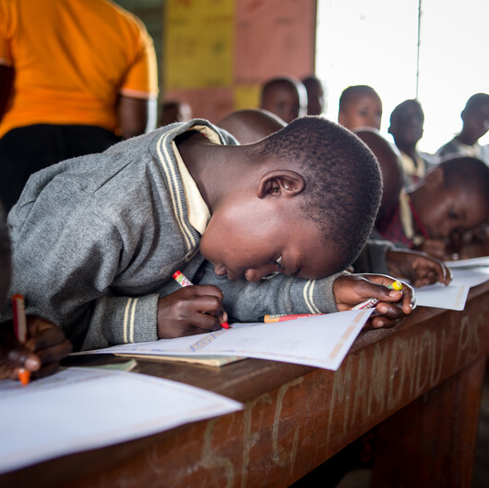
De sponsor
Een sponsor maakt kind-ontwikkeling mogelijk door financieel te sponsoren, te bidden en briefcontact te hebben.
Er zijn 50.000 kinderen met een Nederlandse sponsor.

Slide 6
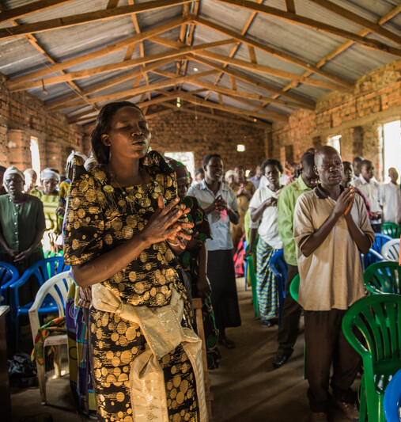
De kerk
Ruim 8.000 lokale kerken (27 landen) zijn verantwoordelijk voor de uitvoering van de kind programma's in de projecten.
Compassion faciliteert de kerk voor een goede uitvoering hierin vanuit hun context.

Slide 7
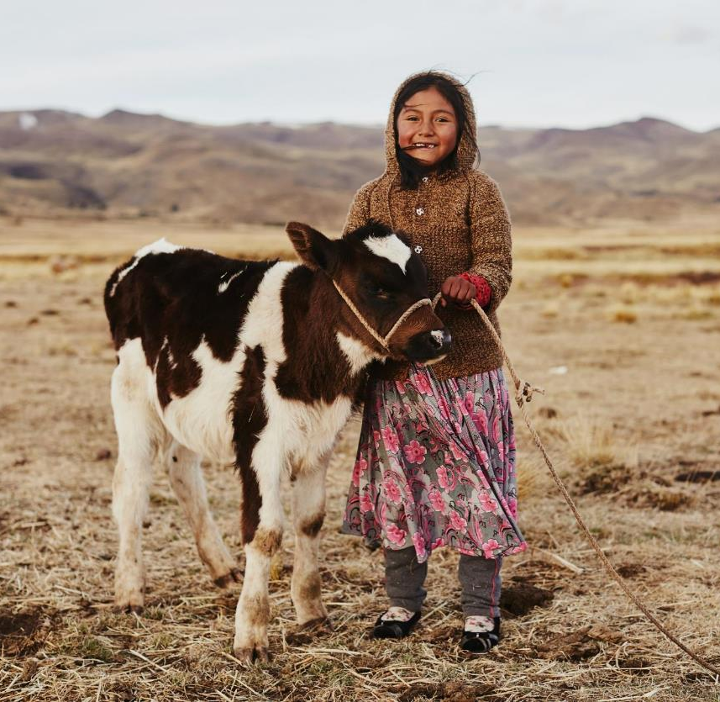
Aanvullende fondsen
Vaak hebben kinderen extra hulp nodig.
Deze hulp wordt betaald vanuit verschillende aanvullende fondsen.
Sponsor of geen sponsor, een bijdrage is van harte welkom.

Slide 8
Jezus staat centraal
voor kinderen in armoede
via lokale kerken

